Slide 1
স্বাগতম

Slide 2
শিক্ষক পরিচিতি
মোহাম্মাদ জিয়াউল হক
প্রভাষক উৎপাদন ব্যবস্থাপনা ও বিপণন (মার্কেটিং)।
শহীদ রওশন আলী খান ডিগ্রি কলেজ,বাসাইল,টাংগাইল ।

Slide 3
পাঠ পরিচিতি
শ্রেণিঃ একাদশ / দ্বাদশ
বিষয়ঃ উৎপাদন ব্যবস্থাপনা ও বিপণন ২য় পত্র
অধ্যায়ঃ তৃতীয়
সময়ঃ ৪০ মিনিট
পিরিয়ড়ঃ ৪র্থ

Slide 4
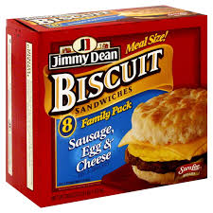
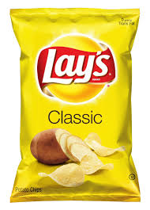
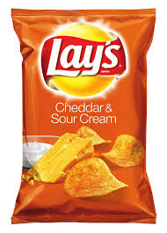
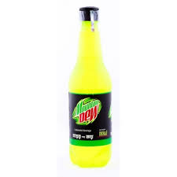
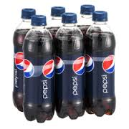
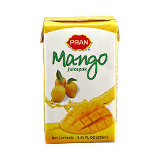

Slide 5
আজকের পাঠ
মোড়কীকরণ

Slide 6
শিখন ফল
মোড়কীকরণের ধারণা ব্যাখা করতে পারবে।
মোড়কীকরণ করা হয় কেন তা বলতে পারবে।
পণ্য বিপণনে মোড়কীকরণের গুরুত্ব ব্যাখা
করতে পারবে।

Slide 7
মোড়কীকরণঃ
মোড়ক হছে একটি আবরণ যা দিয়ে পণ্যকে ডেকে বা মুড়ে দেওয়া হয়। আর মোড়ক দিয়ে পণ্যকে ঢেকে দেওয়াকে বলে মোড়কীকরণ
Philip Kotler এবং Gary Arms strong বলেন, পণ্যের ধারক বা মোড়ক ডিজাইন ও উৎপাদনকে মোড়কীকরণ বলে।
Mc Carthy এবং Perrean এর ভাষায়, মোড়কীকরণ হছে পণ্যের প্রসার এবং পণ্যকে রক্ষা করা।

Slide 8
মোড়কীকরণ করার কারণ
সহজ পরিবহন
মূল্য নির্ধারণ
আকর্ষণ বৃদ্ধি
পণ্য চিহিতকরণ
মান রক্ষা
সহজ সংরক্ষণ

Slide 9
মোড়কীকরণের গুরুত্বঃ
সহজ সংরক্ষণ
গুণগত মান রখা
সহজে নাড়াচাড়া
সহজে পরিবহন
বিক্রয়ে সুবিধা
সহজ সনাক্তকরণ
নিরাপত্তা বিধান
কর্মসংস্থান
তথ্য প্রদান
পণ্য নির্বাচন

Slide 10
একক কাজ :
মোড়কীকরণ কী ?
জোড়ায় কাজ :
মোড়কীকরণ কীভাবে বাজারজাতকরণে প্রভাব বিস্তার করে তিনটি ক্ষেত্র চিহ্নিত কর।

Slide 11
একক কাজ
মোড়কীকরণ কী ?
যে প্রক্রিয়ায় পণ্যকে বিশেষ বস্তু আবরণ বা মোড়ক দিয়ে ঢেকে রাখা হয় তাকে মোড়কীকরণ বলে।
তাই বলা যায় , পণ্যের গুণগত মান রক্ষা করা, পণ্যকে ক্ষয় ক্ষতির হাত থেকে রক্ষা করা,সহজে বহনযোগ্য করা, ও ক্রেতাকে আকৃষ্ট করার প্রক্রিয়াকে মোড়কীকরণ বলে।

Slide 12
জোড়ায় কাজ
মোড়কীকরণ কীভাবে বাজারজাতকরণে প্রভাব বিস্তার করে তিনটি ক্ষেত্র চিহ্নিত কর।
১)ভোক্তা আকৃষ্টকরণ
২)চাহিদা বৃদ্ধি
৩) পণ্য বহনযোগ্যকরণ

Slide 13
দলগত কাজ
পণ্যের গুণগত মান রক্ষায় মোড়কীকরণের ভুমিকা মূল্যায়ন কর।

Slide 14
মূল্যায়ন
৩) মোড়কীকরণ এর উদ্দেশ্য হল –
পণ্য পরিচিতিকরণ
পণ্যের মান রক্ষা
পণ্যের নিরাপদ সংরক্ষণ
নিচের কোনটি সঠিক ?
ক) iও ii খ) i ও iii গ) ii ও iiii ঘ)i, ii ও iii

Slide 15
৪) ক্ষুদ্র ব্যবসায়ী জনাব “ক” চাঁপাই নবাবগঞ্জ থেকে আম সংগ্রহ করে নিজস্ব কারখানায় জুস তৈরি করেন।তার উৎপাদিত পণ্যটি সংরক্ষণ এর ক্ষেত্রে কোনটির গুরুত্ব অপরিহার্য ?
ক)গুদামজাতকরণ
খ) মোড়কীকরণ
গ) পাস্তুরিত করা
ঘ)প্রিজারভেটিভ প্রদান

Slide 16
বাড়ির কাজ
শামিম গ্রপ “মুন চিপস” নামে চিপস বাজারজাত করে । চিপসের বাহ্যিক দিকটি আকর্ষণীয় হওয়ার কারনে যেমন বিক্রয় বৃদ্ধি পায় তেমন সহজে সংরক্ষন করা যায় । শামিম গ্রপ এখন আরও উৎপাদন বৃদ্ধি করার চিন্তা করছে ।
শামিম গ্রপ এর চিপসের আকর্ষণীয়তা বৃদ্ধিতে বিপণনের কোন কাজটি অনুসরণ করা হয়েছে ?
ব্যাখ্যা কর ।

Slide 17
ধন্যবাদ

